Slide 1
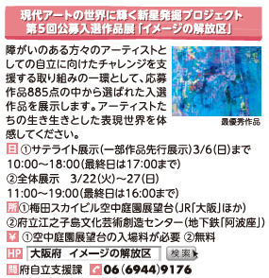
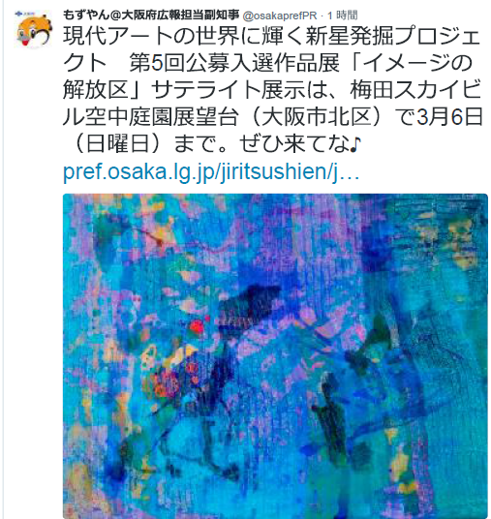
資料６
第５回公募展の広報成果① ー 大阪府の広報活動実績 ー
府政だより（府内約280万戸発行）：２回掲載
府政記者会（22社加盟）リリース ： 5回（含、知事定例会見：2回）
大阪府ウェブサイト（トップページ約400万アクセス／年）へのプロジェクトページ掲載：通年
FACEbook（ファン約6,700人）、もずやんTwitter（フォロワー10,100人）
メルマガ（登録者約29,000人）での情報発信：計6回
チラシ（20,000部）ポスター（800部）DM（6,500部）図録（2,000部）作成・配布
大阪府障がい者サポートカンパニー、大阪府工賃向上計画支援事業のメルマガでの情報発信：各2回
イオン（4店舗：チラシ400部）、ローソン（82店舗：チラシ1,700部）
広報担当副知事もずやんが
ツイッターで公募展のPRを
させていただいております！
府政だより 3月号
もずやんTwitter

Slide 2
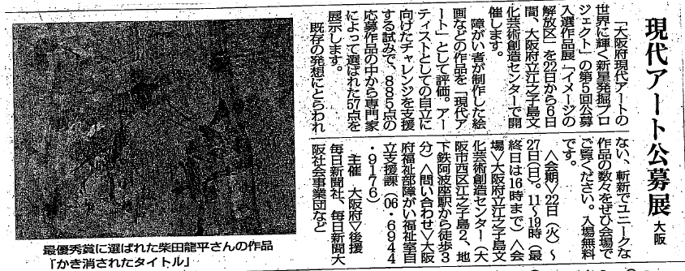
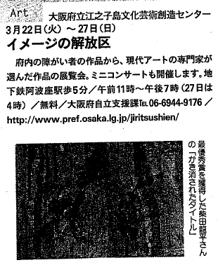
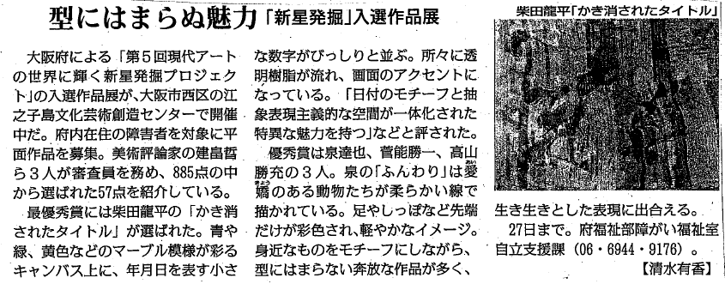
第５回公募展の広報成果② ー マスメディアへの露出 ー
ほか
NHKデータ放送関西おでかけガイド
H28.3.19（朝刊）毎日新聞
H28.3.18 サンケイシティリビング
H28.3.23（夕刊）毎日新聞

